Slide 1
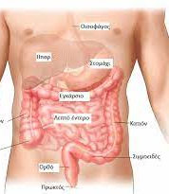
Αιμορραγία πεπτικού

Slide 2
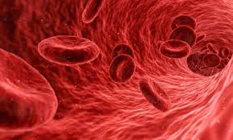
Αιμορραγια πεπτικου
Αιμορραγία πεπτικού ορίζεται ως η απώλεια αίματος από το πεπτικό σύστημα.
Συχνό πρόβλημα της καθημερινής κλινικής πράξης με επίπτωση 100 περιπτώσεις/100.000 άτομα.
Περισσότεροι ασθενείς είναι >65 ετών, λόγω αυξημένης επίπτωσης των αιτιών που προκαλούν την αιμορραγία στις μεγάλες ηλικίες, αλλά και συμπαρομαρτούντων καταστάσεων που επιτείνουν την αιμορραγική διάθεση από το πεπτικό (π.χ. λήψη μη στεροειδών αντιφλεγμονωδών φαρμάκων).

Slide 3
Αιμορραγια πεπτικου
Σε 80% των περιπτώσεων οι αιμορραγίες του πεπτικού είναι αυτοπεριοριζόμενες και αντιμετωπίζονται μόνο με συντηρητικά- υποστηρικτικά μέσα.
Οι αιμορραγίες πεπτικού υποτροπιάζουν σε 20% (95% των υποτροπών συμβαίνουν το 1ο τριήμερο από την εισαγωγή).
Χειρουργική αντιμετώπιση απαιτείται σε 3-10% (πιο συχνά σε αιμορραγίες ανώτερου πεπτικού).
Θνητότητα (5-10%) και νοσηρότητα εξαρτώνται από: την αιτία και τη σοβαρότητα (μέγεθος) της αιμορραγίας, τη γενική κατάσταση της υγείας και την ηλικία του ασθενούς.

Slide 4
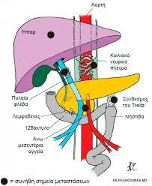
Αιμορραγια ανωτερου πεπτικου και κατωτερου πεπτικου
Αιμορραγία ανωτέρου πεπτικού αφορούν το τμήμα που εκτείνεται από την στοματική κοιλότητα μέχρι τον σύνδεσμο του Treitz.
Πρόκειται δλδ για αιμορραγίες που προέρχονται από την στοματική κοιλότητα, τον οισοφάγο, τον στόμαχο και το 12λο.
Τα 2/3 των αιμορραγιών είναι από το ανώτερο πεπτικό.

Slide 5
Αιμορραγια ανωτερου πεπτικου
Τα γαστρο12δακτυλικά έλκη αποτελούν τη συνηθέστερη αιτία αιμορραγίας από το ανώτερο πεπτικό σύστημα (35-45%), ενώ η οισοφαγίτιδα και η γαστρίτιδα μαζί με τα γαστρο12δακτυλικά έλκη ευθύνονται για το 70-90% των αιμορραγιών από το ανώτερο πεπτικό σύστημα στη μέση ηλικία.

Slide 6
Αιμορραγια ανωτερου πεπτικου
Συχνότητα: 100 περιπτώσεις ανά 100.000 πληθυσμού
Συχνότερη στους άντρες
Συνολική θνητότητα περίπου 10%
4 φορές συχνότερη από την αιμορραγία κατωτέρου πεπτικού
Αυτοπεριορίζεται στο 80%

Slide 7
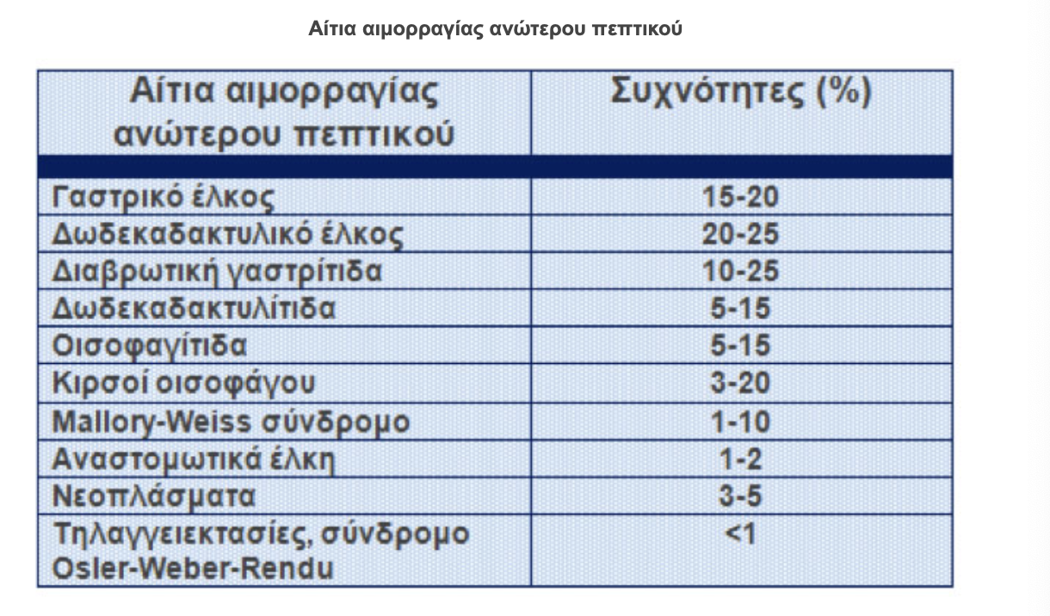
Αιμορραγια ανωτερου πεπτικου

Slide 8
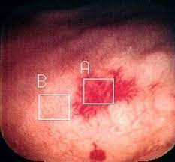
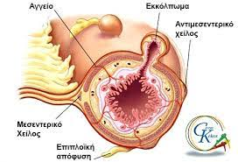
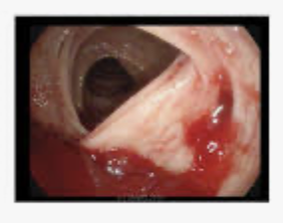
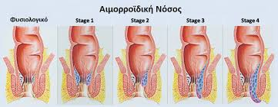
Αιμορραγια κατωτερου πεπτικου
Τα εκκολπώματα αποτελούν το πιο συχνό αίτιο μαζικής αιμορραγίας κατώτερου πεπτικού με δεύτερη κοινότερη αιτία τις αγγειοδυσπλασίες (συνήθως ευρισκόμενες στο δεξιό κόλον). Η αιμορροϊδοπάθεια και η ραγάδα πρωκτού είναι κοινά αίτια απώλειας αίματος, αλλά σπανιότατα οδηγούν σε μαζική αιμορραγία.

Slide 9
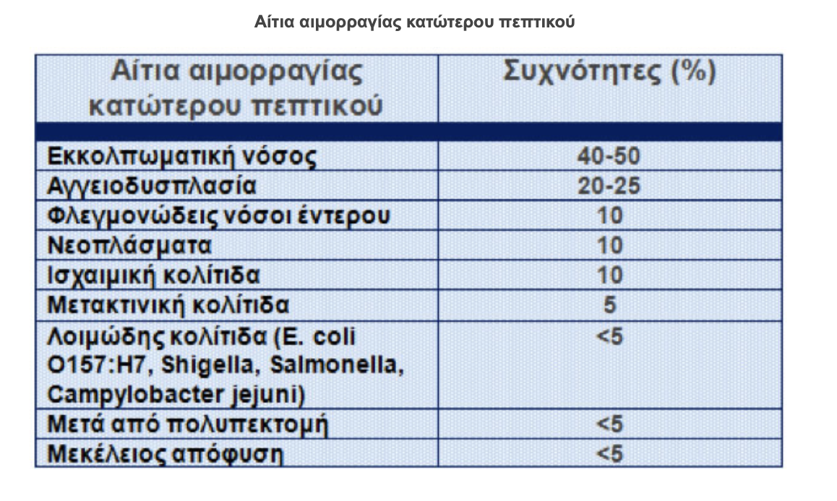
Αιμορραγια κατωτερου πεπτικου

Slide 10
Ιστορικο ασθενουσ με αιμορραγια
Απαραίτητη είναι η ενδελεχής λήψη λεπτομερούς ιστορικού και η πλήρης αντικειμενική εξέταση, τα οποία πραγματοποιούνται εξαρχής, εφόσον ο ασθενής είναι αιμοδυναμικά σταθερός.
Οι σημαντικές αυτές ενέργειες, καθώς και ο λεπτομερής παρακλινικός έλεγχος, ωστόσο, πρέπει να γίνονται μετά την αιμοδυναμική σταθεροποίηση του ασθενούς, η οποία αποτελεί το πρωταρχικό μέλημα, ιδιαίτερα στις σοβαρές αιμορραγίες που προκαλούν αιμοδυναμική αστάθεια.

Slide 11
Εκδηλωση αιμορραγιασ πεπτικου
Αιματέμεση (σε 50% των αιμορραγιών ανώτερου πεπτικού): έμετος με αίμα και πήγματα.
Καφεοειδής έμετος: παλαιό αίμα.
Μέλαινα κένωση (σε 20% αιμορραγιών ανώτερου πεπτικού): μαύρα σαν πίσσα κόπρανα λόγω της αποδόμησης της αιμοσφαιρίνης κατά την δίοδο της από τον πεπτικό σωλήνα.
Αιματέμεση και μέλαινα κένωση (σε 30% των αιμορραγιών ανώτερου πεπτικού).

Slide 12
Εκδηλωση αιμορραγιασ πεπτικου
Μέλαινες κενώσεις υποδηλώνουν αιμορραγία από ανώτερο πεπτικό (είναι η συχνότερη εκδήλωση).
Βλάβες σε μικρά (< 0.1 mm) αγγεία του υποβλεννογόνιου εκδηλώνονται συνήθως με μικρή απώλεια αίματος και μέλαινες κενώσεις, αντίθετα με διαβρώσεις μεγαλυτέρων αγγείων (μέχρι και 2mm) που εντοπίζονται στη βάση χρόνιων ελκών που φλεγμαίνουν, οι οποίες εκδηλώνονται με σημαντική αιμορραγία και αιματέμεση.
Μικρή απώλεια από το κατώτερο πεπτικό ιδίως από το δεξιό κόλον μπορεί να εκδηλωθεί με μέλαινα κένωση.

Slide 13
Εκδηλωση αιμορραγιασ πεπτικου
Ερυθρομέλαινα κένωση.
Αιματοχεσία: Αποβολή ζωηρώς ερυθρού αίματος και πηγμάτων δια του πρωκτού. Ερυθρομέλαινα κένωση ή αιματοχεσία υποδηλώνουν αιμορραγία από το κατώτερο πεπτικό. Μαζική αιμορραγία ανώτερου πεπτικού μπορεί να εκδηλωθεί με ερυθρομέλαινα ή αιματοχεσία λόγω της μαζικής ταχείας διόδου του αίματος από τον πεπτικό σωλήνα.
Συμπτωματική (αδυναμία, καταβολή, λιποθυμικό επεισόδιο) ή ασυμπτωματική σιδηροπενική, μικροκυτταρική, υπόχρωμη αναιμία, λόγω μικρής, χρόνιας (λανθάνουσας) απώλειας αίματος, που δεν είναι ορατή και δεν γίνεται αντιληπτή, παρά μόνο με την εξέταση των κοπράνων για μικροσκοπική παρουσία αίματος. Οφείλεται συνηθέστερα σε νεοπλασίες του πεπτικού, με συχνότερη το αδενοκαρκίνωμα του δεξιού κόλου.

Slide 14
Εκδηλωση αιμορραγιασ πεπτικου με Κοιλιακό άλγος
Ανώδυνη αιμορραγία είναι κοινή και μπορεί να σχετίζεται με την παρουσία κιρσών, αγγειοδυσπλασιών, εκκολπωμάτων ή νεοπλασμάτων.
Επιγαστρικό άλγος σχετίζεται με γαστρο12δακτυλικό έλκος, γαστρίτιδα ή οισοφαγίτιδα.
Εντοπισμένο ή διάχυτο κωλικοειδές άλγος μπορεί να οφείλεται σε φλεγμονώδη νόσο του εντέρου, αποφρακτικό ορθοκολικό καρκίνο ή λοιμώδεις εντεροκολίτιδες.
Διάχυτο άλγος δυσανάλογο με τα ευρήματα από την αντικειμενική εξέταση της κοιλιάς (απουσία περιτοναϊσμού), όταν συνυπάρχει με αιμορραγία του πεπτικού υποδηλώνει εντερική ισχαιμία.

Slide 15
Παράγοντες κινδύνου και προδιαθεσικές καταστάσεις
Παράγοντες που προδιαθέτουν σε έλκος: στεροειδή, μη στεροειδή αντιφλεγμονώδη, αλκοόλ, κάπνισμα.
Σοβαρό stress: μείζον τραύμα
Ιστορικό οισοφαγο-γαστροσκόπησης, κολονοσκόπησης, τοποθέτησης ρινογαστρικού σωλήνα.
Πολλαπλοί έμετοι και αναγωγές: διάβρωση Mallory-Weiss στην οισοφαγογαστρική συμβολή.
Ιστορικό αμβλέος ή διατιτραίνοντος τραύματος.

Slide 16
Ατομικό αναμνηστικό
Προηγούμενα επεισόδια αιμορραγίας πεπτικού: αναζητούνται πληροφορίες που αφορούν στη σοβαρότητα τους (πόσες μονάδες αίματος μεταγγίστηκαν;), στη συχνότητά τους και στη διενέργεια διαγνωστικών και θεραπευτικών ενδοσκοπικών παρεμβάσεων.

Slide 17
Αντικειμενική εξέταση
Ασθενής με μέτρια ή σοβαρή αιμορραγία έχει δυσφορία, είναι ωχρός, αγχώδης και, πιθανά συγχυτικός ή και με ελαττωμένο επίπεδο συνείδησης.
Ζωτικά σημεία
Αρτηριακή πίεση
Σφύξεις
Θερμοκρασία
Ρυθμός αναπνοής:

Slide 18
Αντικειμενική εξέταση
Δέρμα
Ίκτερος, ερύθημα παλαμών, αραχνοειδείς τηλεαγγειεκτασ, γυναικομαστία, ατροφικοί όρχεις, αστηριξία σχετίζονται με κίρρωση ήπατος, πυλαία υπέρταση και αιμορραγούντες κισρούς οισοφάγου.
Εκχυμώσεις και πετέχειες σχετίζονται με υποκείμενες πηκτικές διαταραχές ή
θρομβοπενία.

Slide 19
Αντικειμενική εξέταση
Κοιλιά
Επισκόπηση: διάταση, ίκτερος, «κεφαλή Μέδουσας».
Ακρόαση: εντερικοί ήχοι συνήθως αυξημένοι σε αιμορραγία ανώτερου πεπτικού.
Δακτυλική εξέταση πρωκτού- ορθού: εκτίμηση χρώματος κοπράνων (μέλαινα, αιματοχεσία, μικροσκοπική απώλεια αίματος), τυχόν παρουσίας πρωκτικών παθολογιών (π.χ. αιμορροΐδες, ραγάδα), παρουσίας νεοπλάσματος στο ορθό.
Αιματοχεσία με ζωηρό κόκκινο αίμα και θρόμβους στο γάντι της δακτυλικής παραπέμπει σε αιμορραγία από το κατώτερο πεπτικό, εκτός από ποσοστό περίπου 10%, όπου τέτοια σοβαρή αιμορραγία από το ανώτερο πεπτικό, σε μία τέτοια περίπτωση, όμως, κατά κανόνα, υπάρχει και αιμοδυναμική αστάθεια.

Slide 20
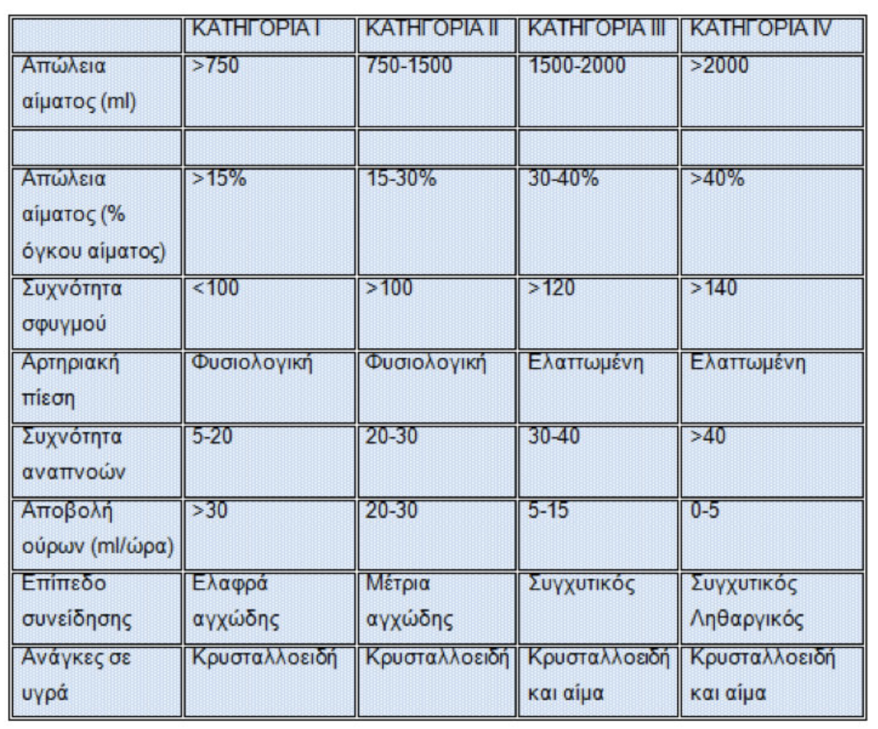
Αντιμετώπιση
Εκτίμηση της σοβαρότητας της αιμορραγίας

Slide 21
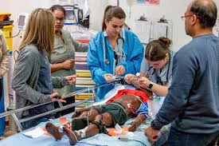
Αντιμετώπιση
Αιμοδυναμική σταθεροποίηση- Αρχικές ενέργειες
Σε ασθενείς με μεγάλη απώλεια αίματος ή σε ασθενείς με σημεία καταπληξίας (ταχυκαρδία, υπόταση, ορθοστατική υπόταση) εφαρμόζονται οι βασικές αρχές αναζωογόνησης, ανάλογα με αυτές που εφαρμόζονται στον πολυτραυματία, γνωστές ως ABC (Αirway, Breathing, Circulation), πριν από κάθε προσπάθεια διάγνωσης του αιτίου που προκάλεσε την αιμορραγία.
Χορηγείται οξυγόνο
Τοποθετούνται δύο ευρείς περιφερικοί φλεβοκαθετήρες
Τοποθετείται ουροκαθετήρας Foley για τη μέτρηση αποβολής ούρων, ως δείκτη επαρκούς ανάνηψης με υγρά.

Slide 22
Αντιμετώπιση
Αιμοδυναμική σταθεροποίηση- Αρχικές ενέργειες
Σε ασθενείς με αιμορραγία λόγω λήψης αντιπηκτικών φαρμάκων (συνήθως δικουμαρινικά αντιπηκτικά) χρειάζεται να αποκατασταθεί η διαταραχή χορηγώντας πλάσμα (Fresh Frozen Plasma, FFP) και σπανιότερα βιταμίνη Κ.
Τοποθετείται ρινογαστρικός σωλήνας Levin.
Αναστολείς αντλίας πρωτονίων (Proton Pump Inhibitors, PPIs): Συστήνεται η εμπειρική έναρξη ενδοφλέβιας χορήγησης ομεπραζόλης (40 mg X 2) με την εμφάνιση του ασθενούς με αιμορραγία ανώτερου πεπτικού
Τρανεξαμικό οξύ: αντιινωδολυτικός παράγοντας που ελαττώνει τη θνητότητα από τις αιμορραγίες του ανώτερου πεπτικού

Slide 23
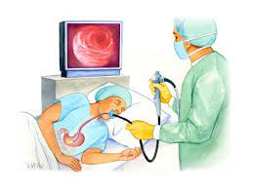
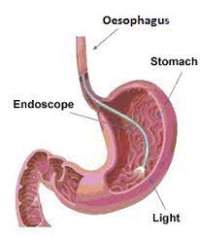
Διαγνωστικές μέθοδοι
Ενδοσκόπηση ανώτερου πεπτικού (Οισοφαγο-γαστροσκόπηση)
Διαγνωστική μέθοδος εκλογής για την οξεία αιμορραγία ανώτερου πεπτικού.
Έχει υψηλή ευαισθησία, ειδικότητα και διαγνωστική ακρίβεια (95%) για τον εντοπισμό της αιτίας της αιμορραγίας.
Συστήνεται να διενεργείται μέσα στο πρώτο 24ωρο από την προσέλευση του ασθενούς.
Βοηθά στην ανάδειξη του αιτίου και στην εκτίμηση της κλινικής έκβασης καθώς τα στίγματα αιμορραγίας που παρατηρούνται σχετίζονται με την πιθανότητα υποτροπής της αιμορραγίας.

Slide 24
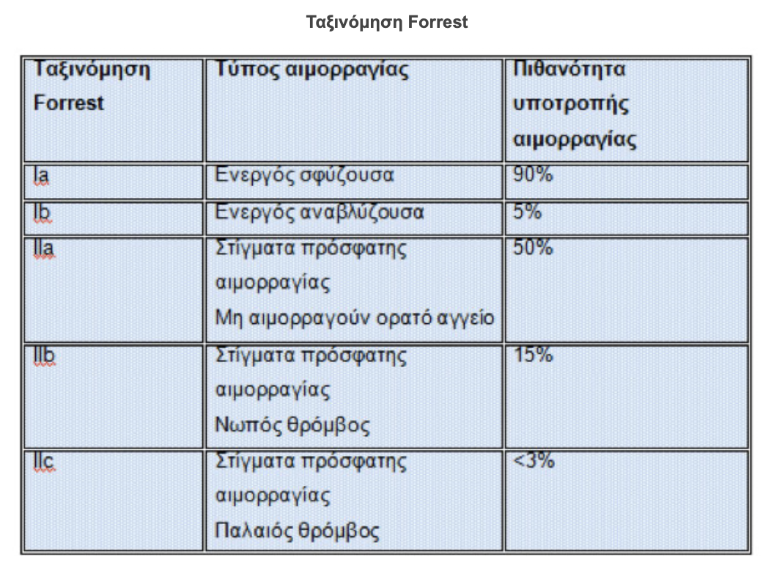
Διαγνωστικές μέθοδοι
Τα ενδοσκοπικά ευρήματα σε ασθενείς με πεπτικό έλκος περιγράφονται σύμφωνα με την ταξινόμηση Forrest και καθορίζουν ποιες βλάβες απαιτούν ενδοσκοπική επεμβατική θεραπεία και σε ποιο ποσοστό θα υποτροπιάσει η αιμορραγία

Slide 25
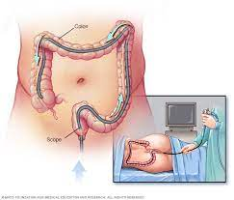
Διαγνωστικές μέθοδοι
Ενδοσκόπηση κατώτερου πεπτικού (ορθοσκόπηση, κολονοσκόπηση)
Απλή άκαμπτη ορθοσκόπηση μπορεί να αποκλείσει αιμορραγία που οφείλεται σε παθολογίες του πρωκτού
Η πλήρης κολονοσκόπηση προσφέρει τη δυνατότητα εντοπισμού της αιμορραγούσας βλάβης και της υλοποίησης ενδοσκοπικής θεραπείας.
Αν και το αίμα μέσα στον αυλό του παχέος εντέρου παίζει ρόλο καθαρτικού, υπάρχει η ανάγκη για προετοιμασία του εντέρου με καθαρισμό διότι η ανεπαρκής προετοιμασία περιορίζει το οπτικό πεδίο
Συστήνεται η πρώϊμη κολονοσκόπηση (εντός 12- 24 ωρών) σε ασθενή που έχει σταθεροποιηθεί αιμοδυναμικά.

Slide 26
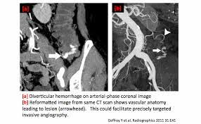
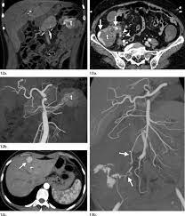
Διαγνωστικές μέθοδοι
Αξονική αγγειογραφία
Άμεσα διαθέσιμη, γρήγορη, μη επεμβατική.
Απαιτείται ρυθμός αιμορραγίας 0.3-0.5 ml/min για να καταστεί ορατή η αιμορραγία.
Δίνει όμως γενικές πληροφορίες ως προς την ανατομική θέση της εστίας της αιμορραγίας, εκθέτει τον ασθενή, σε ακτινοβολία και η χρήση σκιαγραφικού μπορεί να επιδεινώσει μια ήδη επιβαρυμένη νεφρική λειτουργία.

Slide 27
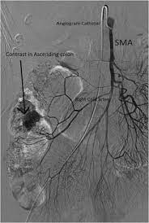
Διαγνωστικές μέθοδοι
Αγγειογραφία
Εξέταση εκλογής για ασθενείς με σοβαρή αιμορραγία, αιμοδυναμικά ασταθείς που δεν μπορούν να ενδοσκοπηθούν ή για ασθενείς που συνεχίζουν να αιμορραγούν μετά την κολονοσκόπηση.
Απαιτείται αιμορραγία με ταχύτητα ροής 0.5-1.0 ml/min για να καταστεί ορατό το αιμορραγούν αγγείο.
Παρέχει δυνατότητα εντοπισμού ακριβής θέσης εστίας αιμορραγίας καθώς και δυνατότητα επέμβασης (εμβολισμός), με δυνατότητα αιμόστασης έως 96% περιπτώσεων, αλλά με ποσοστά υποτροπής αιμορραγίας (20%) και σοβαρών επιπλοκών (17%), όπως ισχαιμίας εντέρου, οξείας νεφρικής ανεπάρκειας,

Slide 28
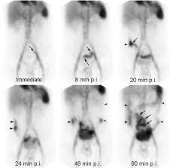
Διαγνωστικές μέθοδοι
Σπινθηρογράφημα με 99mTc Sulfur colloid ή με 99mTc σημασμένα αυτόλογα ερυθρά.
Ανιχνεύουν εστίες αιμορραγίας με ελάχιστη απώλεια (0,1-0,5ml/min).
Αν και πιο ευαίσθητο από την αγγειογραφία, δίνει γενικές πληροφορίες αναφορικά στην εστία αιμορραγίας και έχει μικρή εντοπιστική αξία.
Χρησιμοποιείται (μαζί με άλλες εξετάσεις ελέγχου του λεπτού εντέρου, όπως η εντεροσκόπηση και η ενδοσκοπική κάψουλα) κυρίως σε χρόνιες, διαλείπουσες αιμορραγίες μη καθορισμένης αρχής και όταν ο ενδοσκοπικός και απεικονιστικός έλεγχος δεν έχει καταστεί δυνατόν να αναδείξει την πηγή της αιμορραγίας.

Slide 29
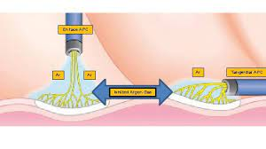
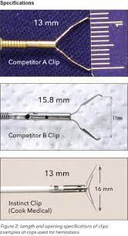
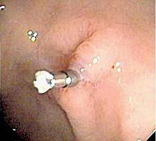
Ενδοσκοπικη αντιμετωπιση
Ενδοσκοπική αιμόσταση επιτυγχάνεται με ενδοσκοπική ένεση διαλύματος αδρεναλίνης που προκαλεί οίδημα και αγγειόσπασμο ή με θερμικές (ηλεκτροθερμοπηξία) ή με μηχανικές μεθόδους (μηχανικά clips).
Μετά την επίσχεση της αιμορραγίας με την επεμβατική γαστροσκόπηση, ο ασθενής πρέπει να παρακολουθείται αιμοδυναμικά τις πρώτες ημέρες και επί υποτροπής της αιμορραγίας η ενδοσκοπική αιμόσταση μπορεί να επαναληφθεί.
Σε συνεχιζόμενη ή υποτροπιάζουσα αιμορραγία γίνεται χειρουργική επέμβαση και απολίνωση του αιμορραγούντος αγγείου.

Slide 30
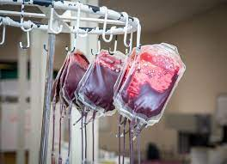
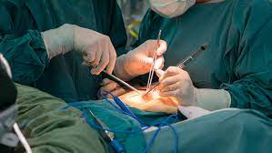
Χειρουργική θεραπεία
Οι ενδείξεις χειρουργικής θεραπείας εξαρτώνται από την αιμοδυναμική κατάσταση ασθενούς, τον αριθμό μεταγγίσεων και από το ρυθμό/υποτροπή της αιμορραγίας.

Slide 31
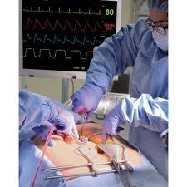
Χειρουργική θεραπεία
Ο ασθενής οδηγείται στο χειρουργείο όταν:
απαιτούνται >6 μονάδες συμπυκνωμένων ερυθρών/ημέρα για την διατήρηση αιμοδυναμικής σταθερότητας.
η αιμορραγία διαρκεί >72 ώρες.
η αιμορραγία υποτροπιάζει ενώ ο ασθενής έχει λάβει το μέγιστο της συστηνόμενης συντηρητικής/υποστηρικτικής αγωγής και ενδοσκοπικής επεμβατικής θεραπείας.
όταν άλλες προσπάθειες αιμόστασης (αγγειογραφικός εμβολισμός/ ενδοσκοπική θεραπεία) αποτυγχάνουν.

